Slide 1

CHÀO MỪNG CÁC CON
ĐẾN VỚI TIẾT TOÁN

Slide 2








TRÒ CHƠI POWERPOINT
TRẠM XE BUÝT
SẢN PHẨM CỦA TRỢ GIẢNG
Design by Vo Van Xin Em
PLAY

Slide 3

20 gồm mấy chục, mấy đơn vị
2 chục và 0 đơn vị
RIGHT/ĐÚNG
WRONG/SAI

Slide 4


33 gồm mấy chục và mấy đơn vị
3 chục và 3 đơn vị
RIGHT/ĐÚNG
WRONG/SAI

Slide 5

30 gồm mấy chục, mấy đơn vị
3 chục và 0 đơn vị
RIGHT/ĐÚNG
WRONG/SAI

Slide 6

Luyện tập

Slide 7
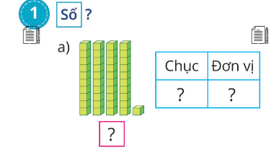
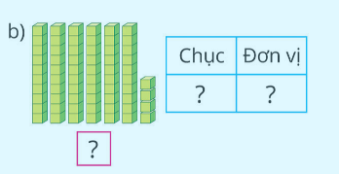
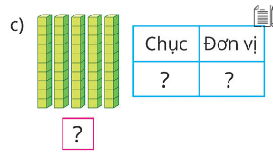
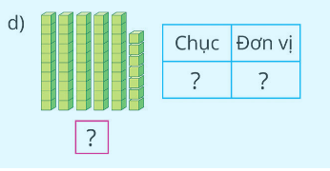
4
1
6
4
41
64
5
0
5
7
57
50

Slide 8
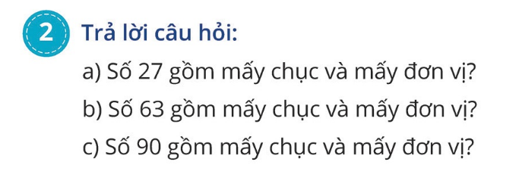
gồm 2 chục và 7 đơn vị
gồm 6 chục và 3 đơn vị
gồm 9 chục và 0 đơn vị

Slide 9
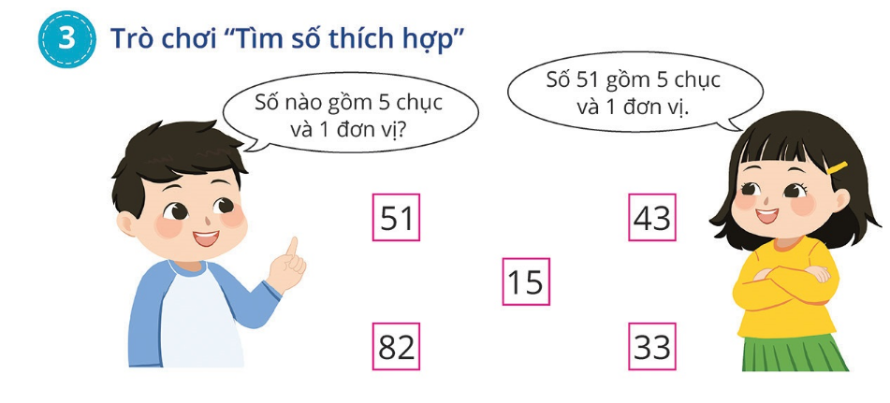

Slide 10
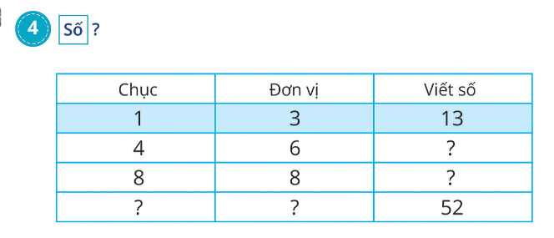
46
88
5
2

Slide 11
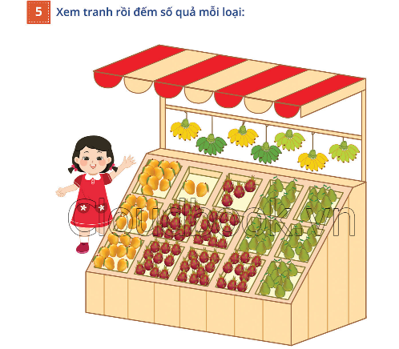
có 32 quả xoài
có 70 quả chuối
có 54 quả thanh long
có 50 quả bưởi

Slide 12

Củng cố bài học

